Slide 1
WLF(Weight less fat) 画面設計
Aチーム 木村
長谷川
後藤
小椋

Slide 2
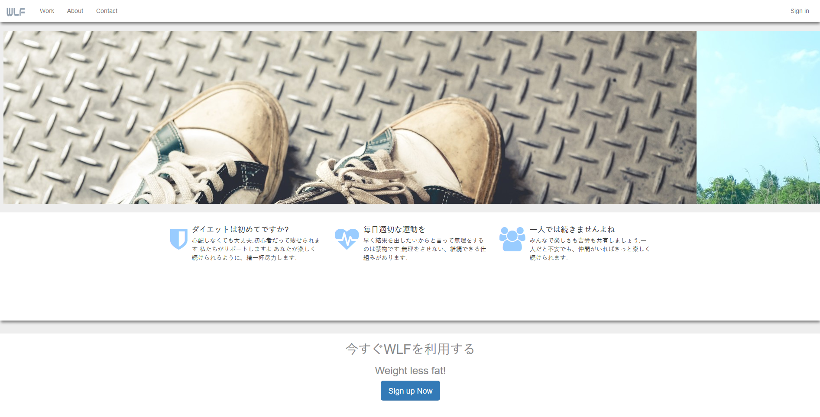
トップ画面

Slide 3
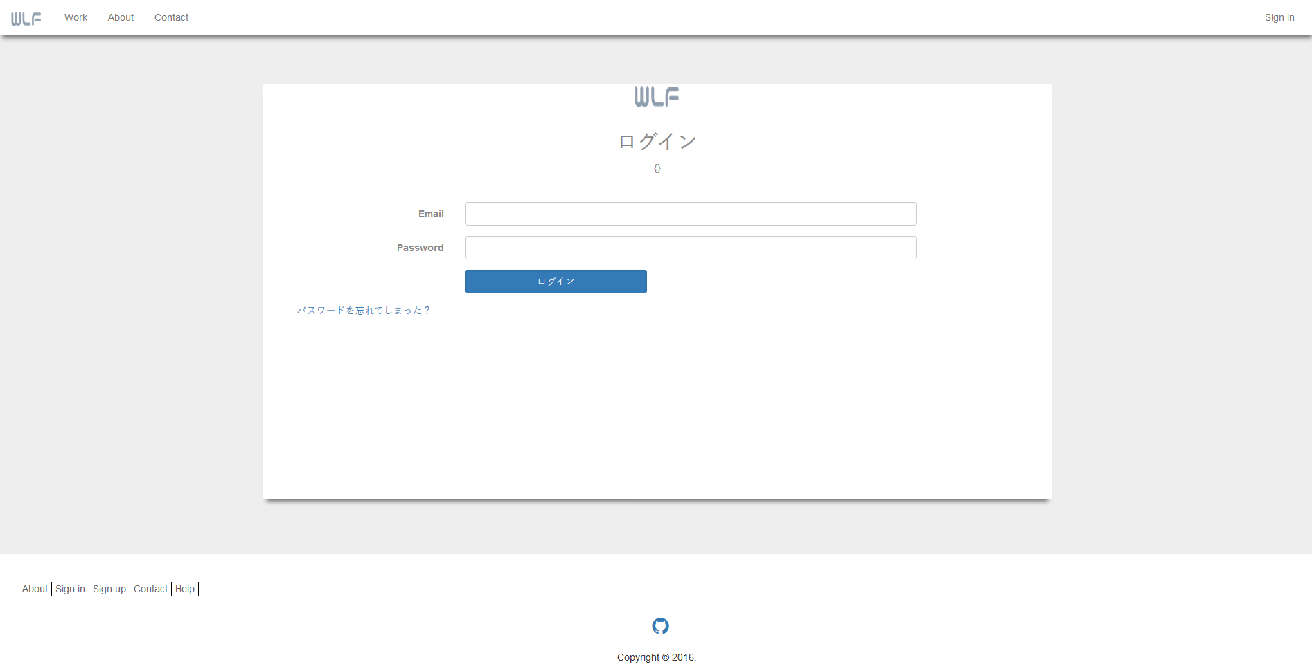
ログイン画面（ログインフォーム）

Slide 4
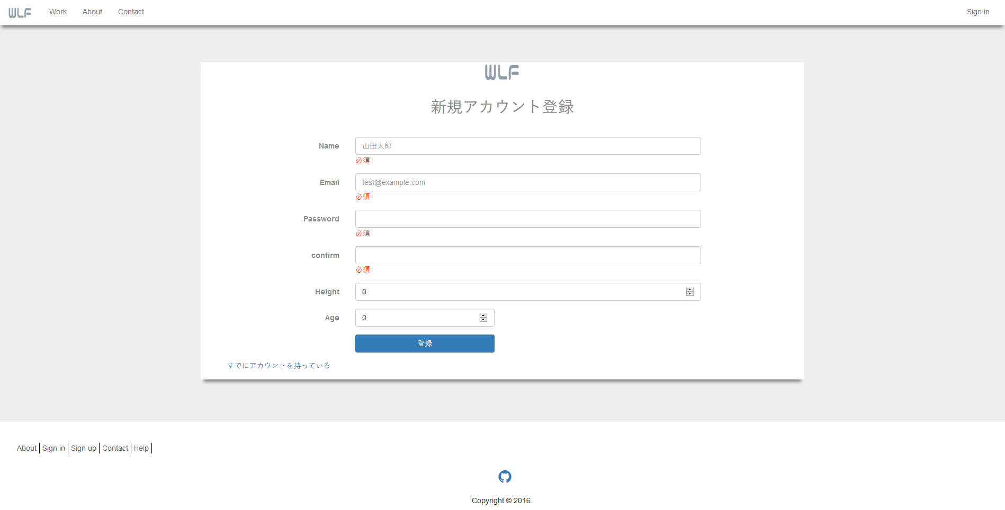
新規アカウント登録画面

Slide 5
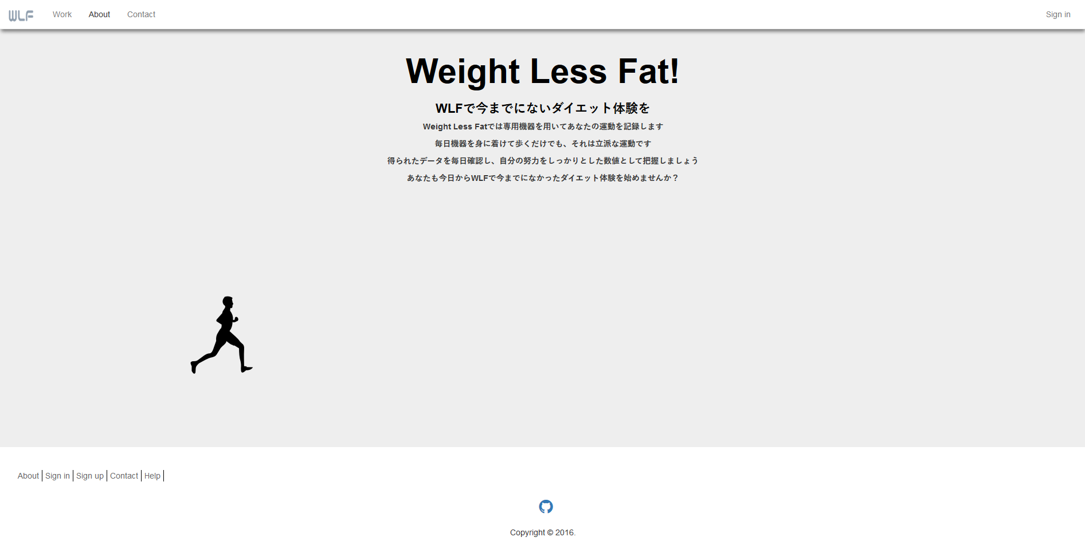
About（説明ページ）

Slide 6
Contact（意見問い合わせページ）
WLF
Work
About
Contact
Help
Sign in
Githubのページに飛ばすようにしました

Slide 7
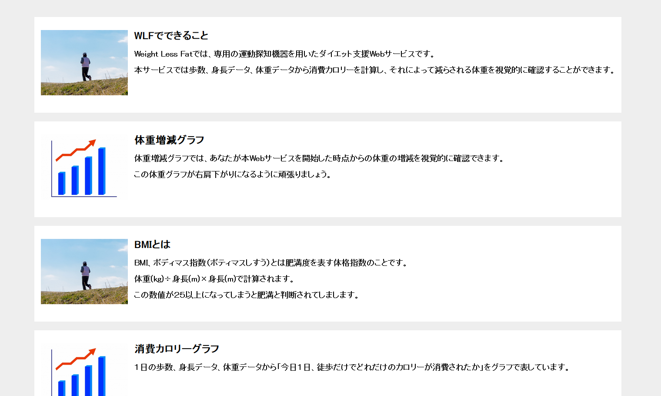
Help画面
WLF
Work
About
Contact
Sign in

Slide 8
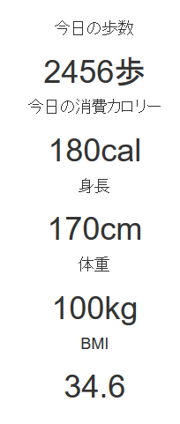
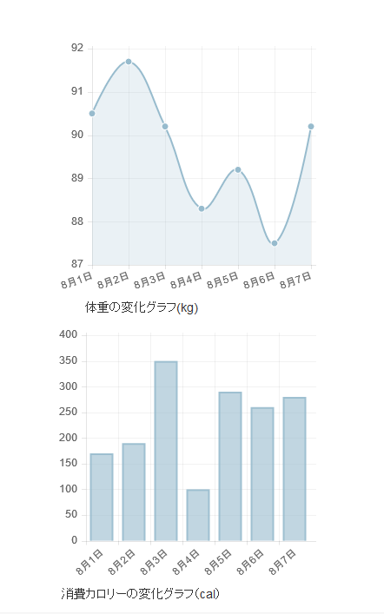
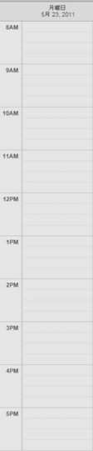
ログイン後の画面①
WLF
Work
About
Contact
Sign in
スケジューラーをクリックで
編集ページに飛ぶ
ドラッグアンドドロップ
で自由に配置を変更できる（予定）

Slide 9
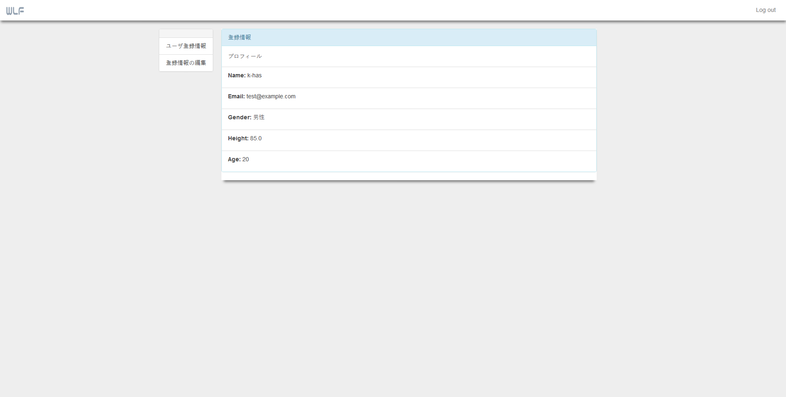
Profile（登録情報閲覧ページ）

Slide 10
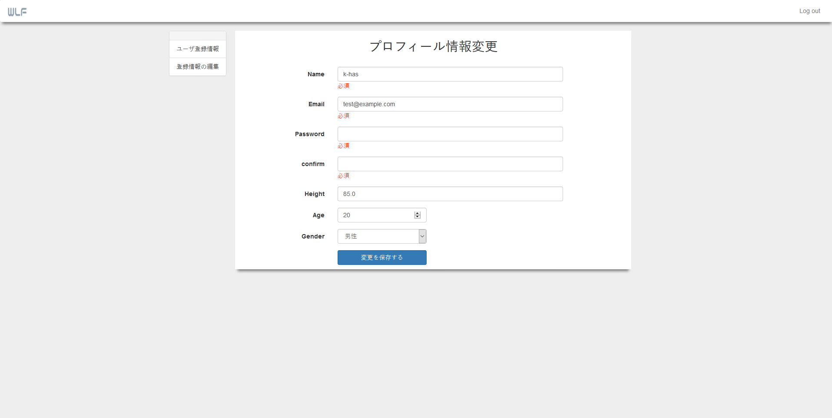
Profile（登録情報編集ページ）

